Slide 1
1-1.進入彰化縣教師公開授課平台 http://163.23.200.30/observation/
1-2.點選登入

Slide 2
2.點選彰化縣教師登入

Slide 3
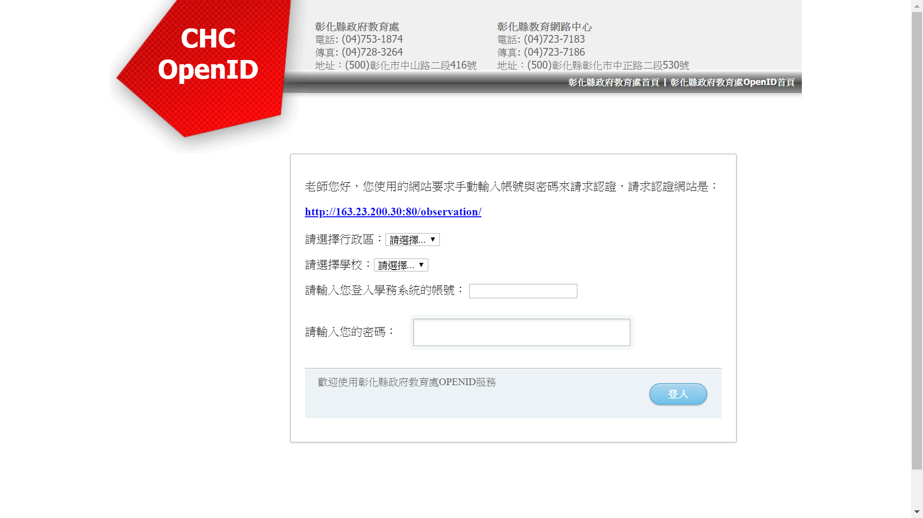
3-1.選擇行政區-彰化市
選擇學校-縣立陽明國中
3-2.以學務系統之帳號密碼登錄

Slide 4
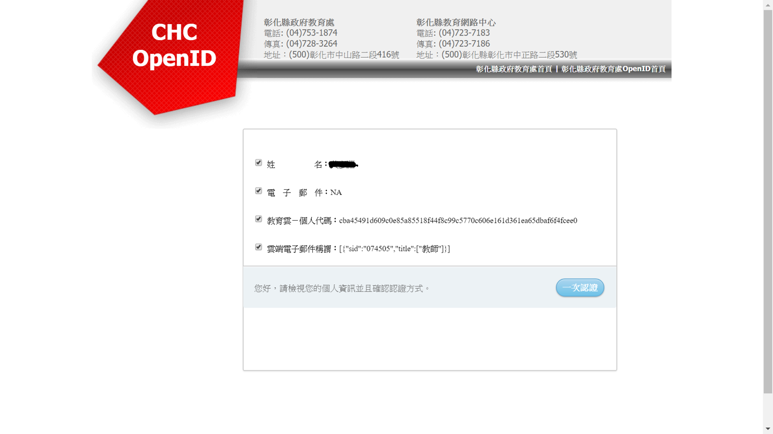
4.點選一次認證

Slide 5
5.點選授課管理

Slide 6
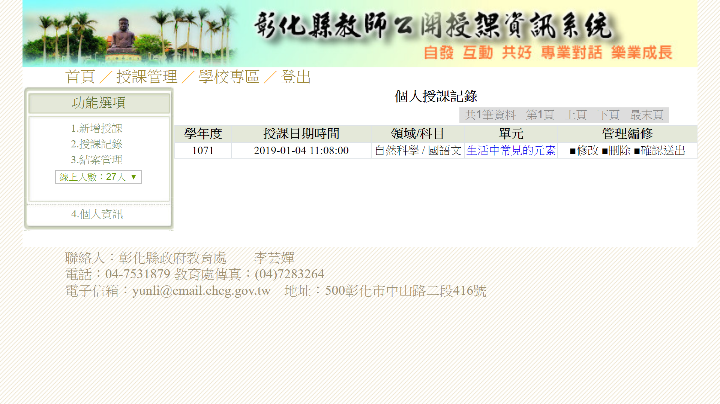
6.點選新增授課

Slide 7
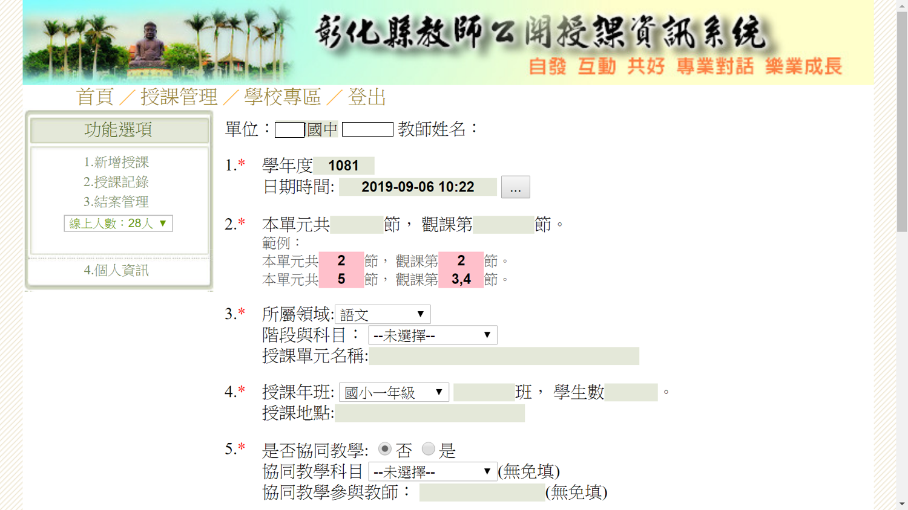
7.依照順序填入1~5點
之課程概述

Slide 8
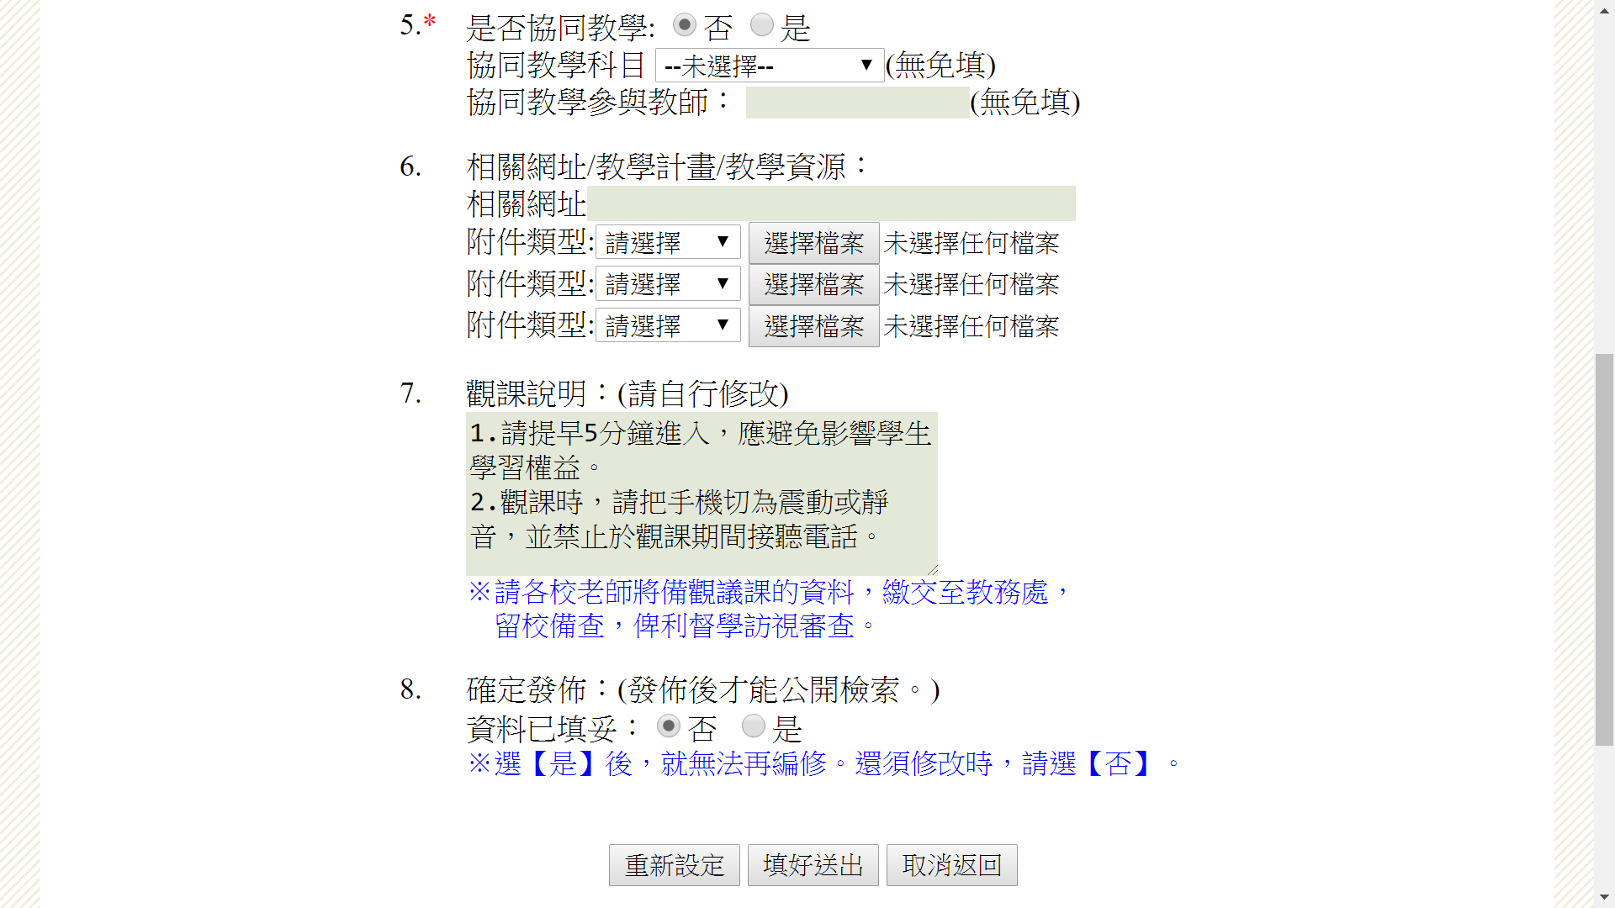
8-1.6~8項可自行
依需求填入
8-2.填妥後，點選填
好送出以完成登錄

